Slide 1
Влияние физических нагрузок на умственную работоспособность учащихся.

Slide 2
Содержание
1. Умственная деятельность учащегося
1.1. Умственная работоспособность
1.2. Умственное утомление и переутомление
1.3. Восстановление умственной работоспособности
1.4. Условия эффективной умственной работоспособности
2. Влияние физической нагрузки на умственную работоспособность
2.1 Двигательная деятельность учащегося
2.2. Влияние физических упражнений на организм
2.3. Взаимосвязь мышечный акции активности при умственной деятельности
3. Функциональная активность человека и взаимосвязь физической и умственной деятельности
3.1. Средства физической культуры, обеспечивающие устойчивость к умственной и физической работоспособности
3.2. Результаты научных исследований
3.3. Анкетирование и диагностика
3.4. Выводы
3.5. Список литературы

Slide 3
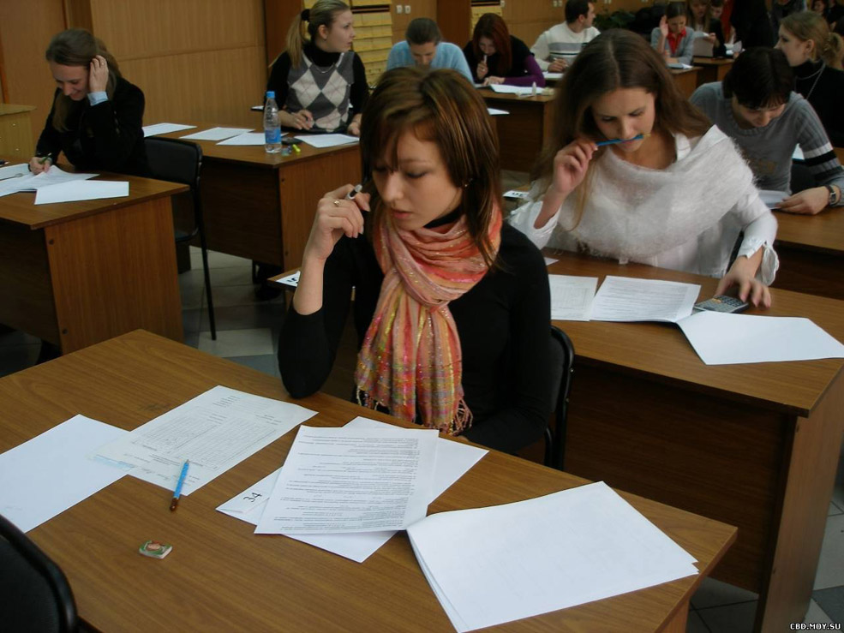
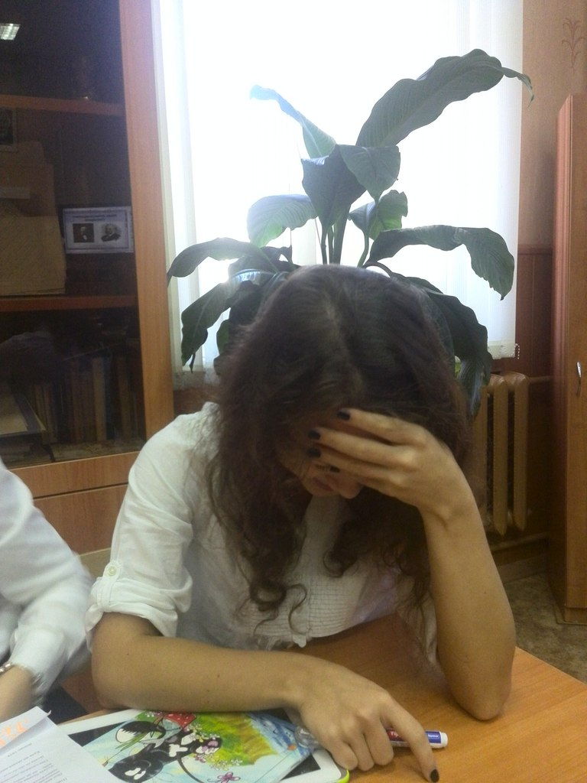
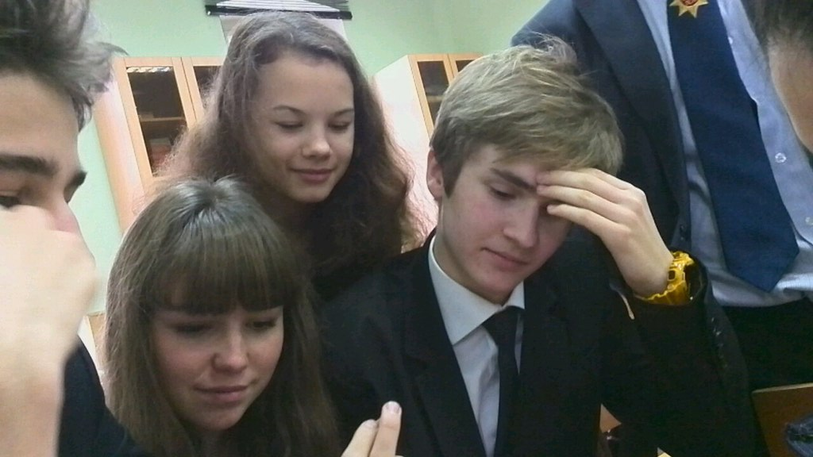
Умственная деятельность учащегося

Slide 4
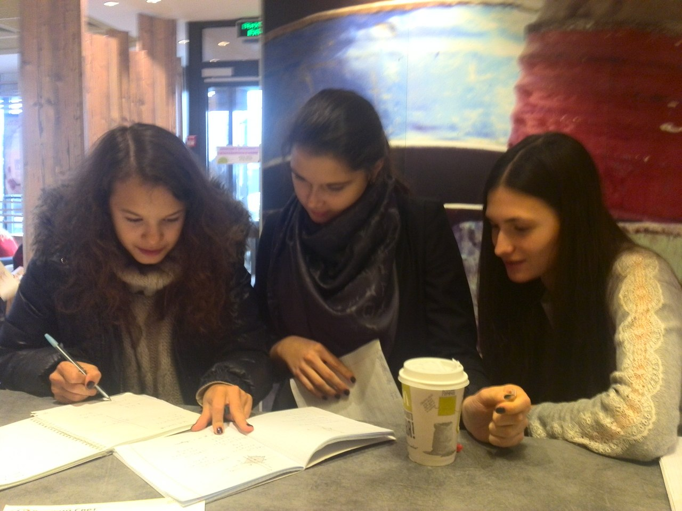
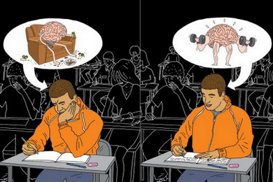
Умственная работоспособность

Slide 5
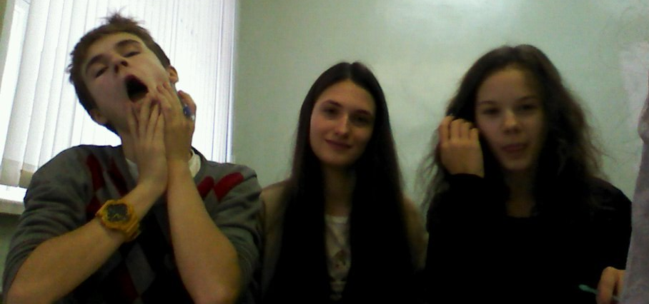
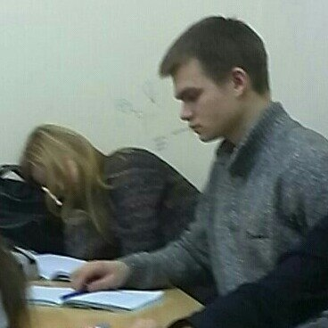
Умственное утомление и переутомление

Slide 6
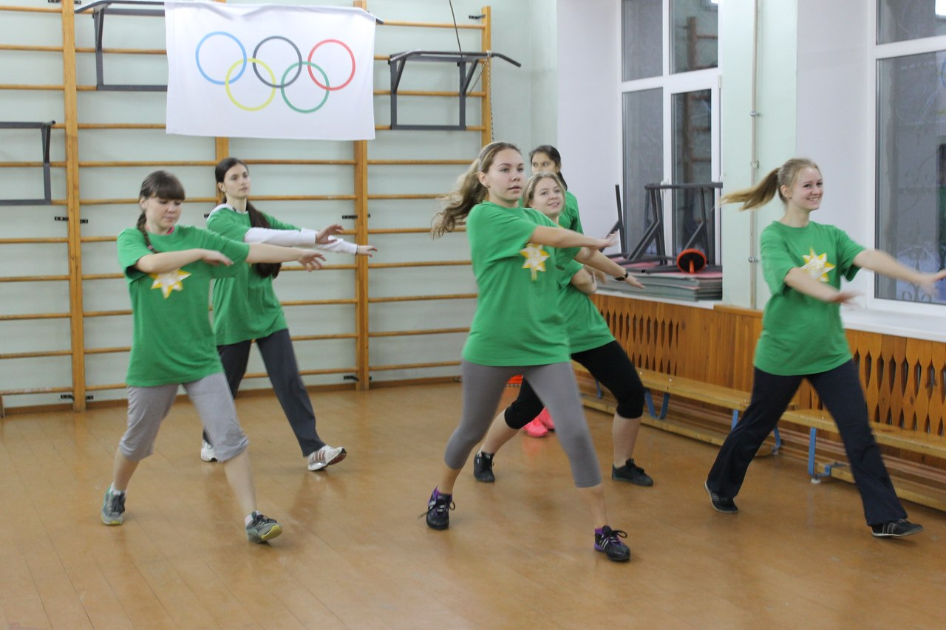
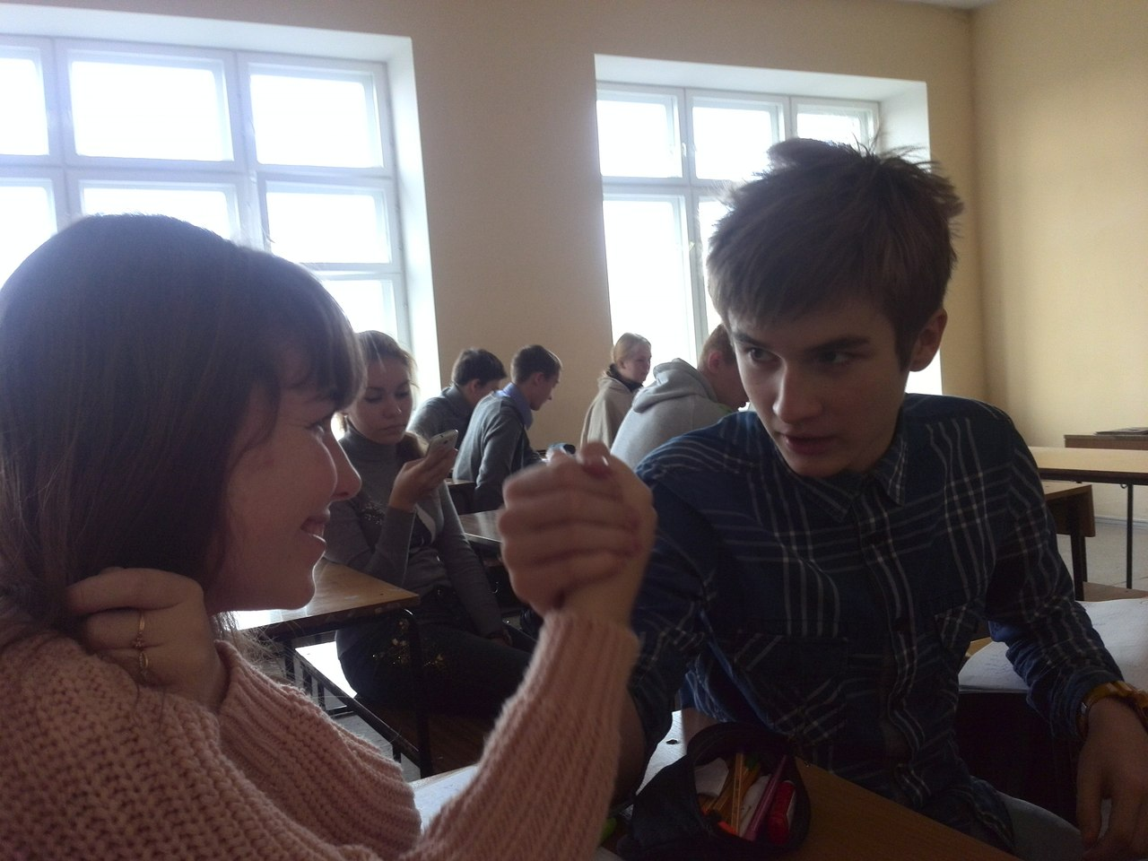
Восстановление умственной работоспособности

Slide 7
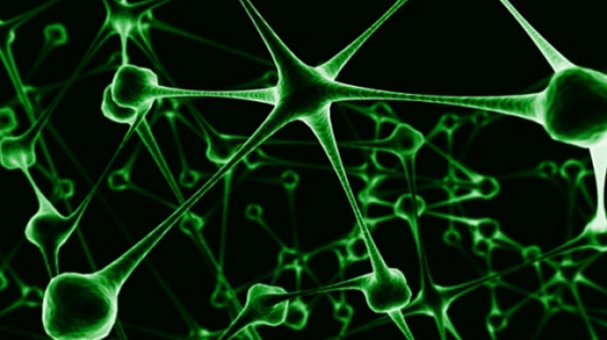
Условия эффективной умственной работоспособности

Slide 8
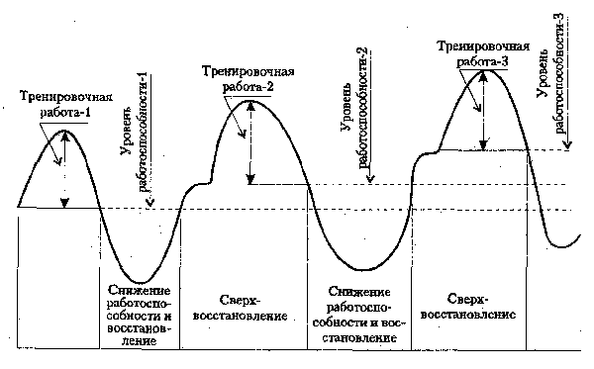
Влияние физической нагрузки на умственную работоспособность
Изменение уровня работоспособности под влиянием повторных физических нагрузок в тренировочном цикле (по Н.Г. Озолину).

Slide 9
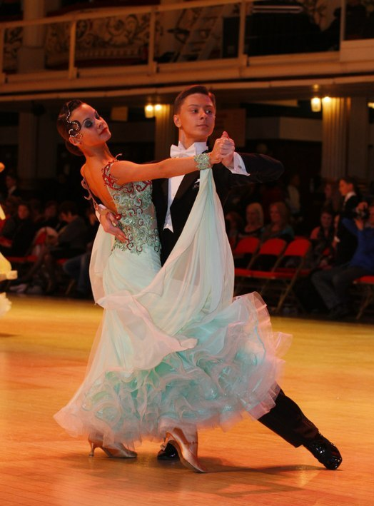
Двигательная деятельность учащегося

Slide 10
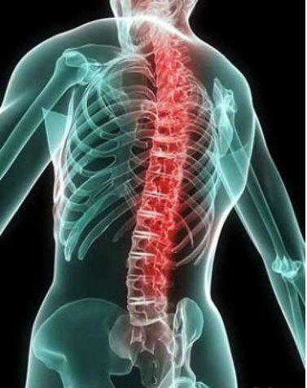
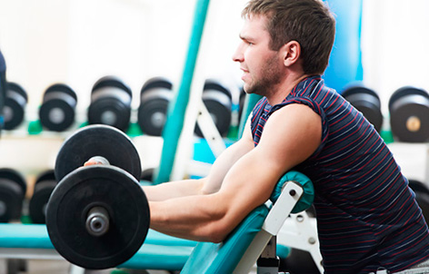
Влияние физических упражнений на организм

Slide 11
Взаимосвязь мышечный акции активности при умственной деятельности
Интенсив-ность | ЧСС | Уровень работоспособность (в %)
нагрузки | уд/мин | исход. | через 2 часа | через 4 часа | через 6 часов | через 8 часов | через 10 час.
Небольшая | 110-130 | 100 | 118 | 107 | 102 | 103 | 120
Средняя | 130-150 | 100 | 108 | 115 | 139 | 128 | 120
Высокая | 160 и выше | 100 | 103 | 97 | 92 | 86 | 89

Slide 12
Исследование влияние физической нагрузки на умственную деятельность
Показатели | Тренированные | Не тренированные
Анатомические параметры: Масса сердца , г Объем сердца, мд Физиологические параметры: Частота пульса в покое, мин Максимально возможная частота пульса, мин Ударный объем сердца в покое, мл Максимальный ударный объем сердца, мл Минутный объем кровообращения (max), л Коронарный кровоток в покое, мл/100 г ткани Коронарный кровоток (max), мл/100 г ткани Работа сердца за 1 с в покое, кгм Максимальное потребление О₂ , л/мин Легочная вентиляция максимальная, л/мин Жизненная емкость легких, л | 350-500 900-1400 50-60 250-260 100 200 до 40 60-80 500 5000-10000 5,5-6,0 до 200 6-7 | 250-300 600-800 70-80 220-возраст 60-80 150-160 18-20 60-80 300 10000-15000 3,5-4,0 80-100 3,5-4,5

Slide 13
Результаты научных исследований

Slide 14
Анкетирование и диагностика
На следующих и этом слайдах будут диаграммы

